Slide 1
Gênero e diversidade sexual na educação
27º Congresso do SINPEEM 20 de outubro de 2016
Lula Ramires
Doutorando em Educação/FE USP

Slide 2
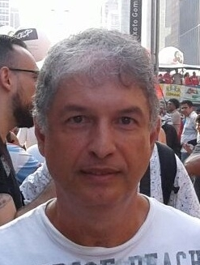
Sobre Lula
Graduação e licenciatura em Filosofia (USP)
Mestrado em Educação (USP) – dissertação sobre oito jovens gays no Ensino Médio
Doutorando em Educação (USP)
Coordenador do CORSA
Membro do Grupo de Ação Pastoral da Diversidade de São Paulo (LGBT Católicos)

Slide 3
Sobre o Corsa
ONG de defesa dos direitos LGBT com estratégias de visibilidade e demanda por políticas públicas através de ações afirmativas
Atua na perspectiva dos Direitos Humanos, de combate ao preconceito e discriminação, incremento da autoestima, de incentivo ao protagonismo (participação política) e visibilidade social e cultural.
Projetos: prevenção das DST/Aids, formação de professores, produção de material didático
Busca usar as TICs para formação de redes

Slide 4
A democratização no acesso à educação é um dos efeitos da Revolução Francesa
Surge a escola como prédio, com salas, lousa e carteiras
Uniforme – não só a vestimenta, mas os comportamentos, a maneira de pensar e agir
Objetivos principais – ensinar a língua materna – criar uma identidade nacional

Slide 5
No Brasil...
No século XIX, as escolas são poucas e frequentadas apenas pelos filhos da elite.
Nas primeiras décadas do séc. XX, no Estado de São Paulo, cerca de metade das crianças frequentavam o primário.
Em 1932, havia na cidade de São Paulo apenas 2 ginásios públicos. Os demais eram privados e só seguiam os estudos os filhos das famílias ricas. Poucos chegavam ao secundário (Clássico, Científico). Menos ainda, à universidade.

Slide 6
Tradicionalmente, aprender era...
Absorver conteúdos e desenvolver habilidades envolvendo ou apenas voltadas para
o aspecto cognitivo
a inteligência
a percepção
o raciocínio lógico

Slide 7
Só muito recentemente destacou-se um novo elemento:
a afetividade
Para promover/facilitar a aprendizagem
Construir conhecimentos
Foco no processo e não apenas no produto
O elemento principal passa a ser o(a) educando(a) e não o(a) educador(a)

Slide 8
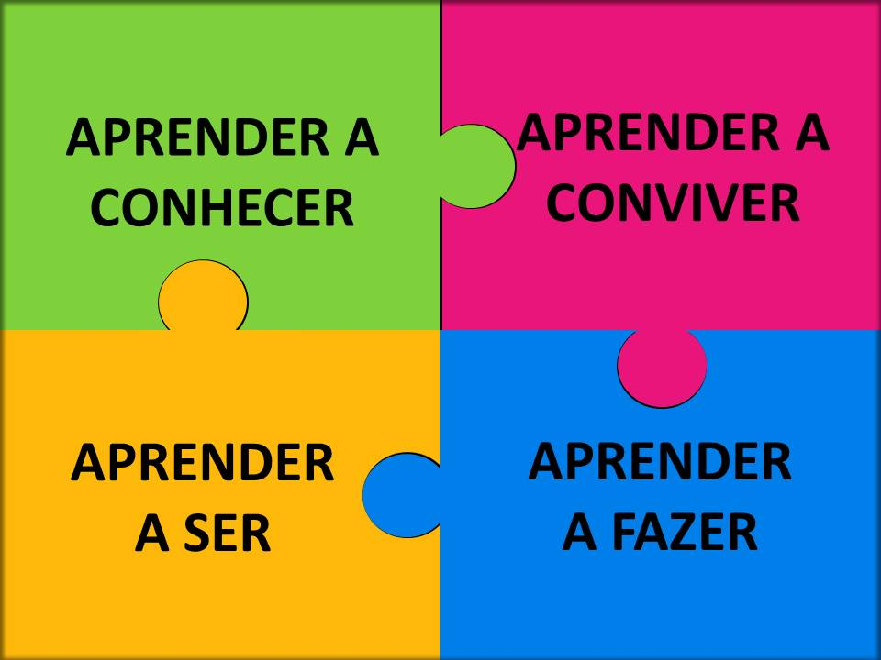
Educação para o século XXI: os pilares da UNESCO

Slide 9
Aprender a conhecer
Adquirir conhecimento
Desenvolver o raciocínio lógico
Ter pensamento crítico, autônomo e reflexivo
Despertar a vontade de saber e pesquisar
Mergulhar no universo da cultura: local, regional, nacional, universal

Slide 10
Aprender a fazer
Por a teoria em prática = “colocar a mão na massa”
Observar
Tentativa e erro (iniciativa e humildade)
Trabalhar em equipe = cooperar, comunicar
Enfrentar problemas
Avaliar os resultados, refazer
“A inteligência é o que você usa quando não sabe o que fazer.” Jean Piaget

Slide 11
Aprender a ser
Fazer parte de um todo maior
Cumprir um papel, contribuir para o bem comum
Encontrar potencialidades e talentos
Lembrar que corpo e mente caminham juntos
Menina ou menino
Filha ou filho, irmã ou irmão, primo/a, neta/o, etc.
Amiga ou amigo
Aluna ou aluno

Slide 12
Ser mais
Ser inteiro/a
Gostar do que vê no espelho
Ter voz própria
Não se ver diminuído ao se comparar com os outros, sobretudo, não se ver apenas com os olhos dos outros

Slide 13
Aprender a conviver
Observar as pessoas ao meu redor
Perceber as diferenças
Lidar com visões e atitudes dos outros
Respeitar e ser respeitado - autonomia
Civilidade
Empatia
Solidariedade
Conhecer as regras para cumpri-las mas também para rebelar-se

Slide 14
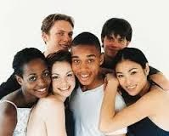
“O que fez a espécie humana sobreviver não foi apenas a inteligência, mas a nossa capacidade de produzir diversidade. Essa diversidade está sendo negada nos dias de hoje por um sistema que escolhe apenas por razões de lucro e facilidade de sucesso.” Mia Couto

Slide 15
As diferenças podem ser vistas como...
Variação que permite que haja diversidade
gera oportunidades
Defeito ou inferioridade, que dá origem à marginalização, exclusão e violência
produz obstáculos e impedimentos

Slide 16
No “aprender a ser” e no “aprender a viver juntos”, vamos destacar dois aspectos
Na dimensão
das relações de gênero
dos afetos e da sexualidade

Slide 17
Em vários âmbitos, a escola é palco de preconceitos e discriminações
racial, gênero, sexualidade, deficiência, origem social e/ou geográfica, aparência física
Como isso é possível num espaço destinado a construir a cidadania?
Qual o papel de educadoras/es?

Slide 18
Diferenças que se tornam desigualdades e que são naturalizadas
Passar da | Para
“Questão da mulher” | Relações de gênero
“Opção sexual” | Multiplicidade dos afetos e desejos eróticos
“Questão do negro” | Relações étnico-raciais
“Problema da diversidade” | A diversidade como valor

Slide 19
Gênero
e
Sexualidade

Slide 20
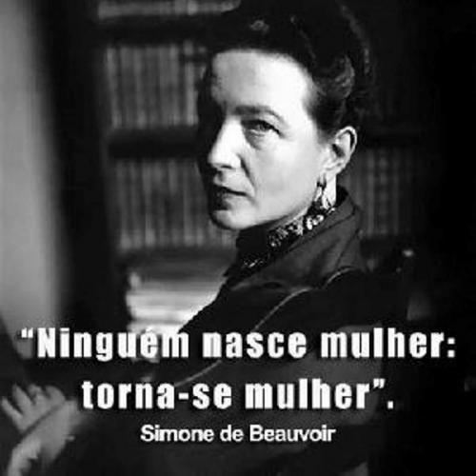

Slide 21
GÊNERO
Construção social das diferenças
percebidas entre os sexos (Joan Scott)
As diferenças percebidas entre homens e mulheres são construídas pela sociedade e não determinadas pela diferença biológica entre os sexos.
Expressões de gênero: masculinidades, feminilidades, transgeneridades

Slide 22
Gênero
Conceito feminista para denunciar que as
diferenças biológicas são insuficientes
para explicar as desigualdade sociais
entre homens e mulheres
Gênero é elemento constitutivo e estruturante das relações sociais, primeiro modo de dar sentido às relações de poder

Slide 23
3 conceitos fundamentais
Sexo biológico
Cromossomos XX e XY, fêmea e macho
Identidade de gênero
Construção individual dentro de um contexto social e cultural
Orientação sexual
Direção (seta) para onde aponta o desejo
Espontânea, não influenciável
Hetero, homo e bissexual

Slide 24
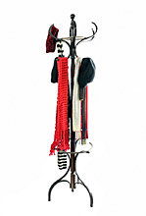
Linda Nicholson

Slide 25
Heteronormatividade
Pressuposto:
há dois sexos que são opostos, cada um tem um destino próprio a cumprir - quem nasceu com o pênis é homem, terá comportamento viril (agressivo) e se sentirá atraído sexualmente pela vagina e pelas condutas consideradas femininas, delicadas, submissas.
Mas isso é ser homem ou mulher hoje em dia?
Menos do que apagar as diferenças, trata-se de re-significá-las, dar-lhes novo sentido e principalmente fazer com que deixem de ser marcadores da desigualdade.

Slide 26
Homofobia
Definição
Medo, aversão, hostilidade aos não-heterossexuais
Subproduto do sexismo (diferenças entre os sexos transformadas em hierarquia e desigualdade)
Afeta todo mundo, inclusive heterossexuais
Disseminada no cotidiano – desde as interações pessoais até as instituições
Fenômeno complexo que requer uma atitude ética de repúdio à desvalorização do outro.

Slide 27
Pessoas trans
Nas identidades femininas, existem as travestis e as mulheres transexuais. A diferença é que a primeira de certo modo convive com os polos masculinos (pênis) e femininos (seios, nádegas, ausência de barba) e a segunda rejeita completamente qualquer traço que remeta ao masculino.

Slide 28
Mas também...
Não existem travestis masculinos (por isso é sempre A travesti). É algo cultural.
Cross-dresser é alguém que se veste com as vestimentas e adereços considerados do sexo oposto.
Drag queen é uma personagem feminina que existe apenas por algum momento, não sendo a identidade real, 24h, daquela pessoa.

Slide 29
Transgênero e Cisgênero
De modo geral, transgênero é um termo que engloba todas as identidades trans (travesti, mulher transexual, homem transexual, cross-dresser, drag queen, drag king). Politicamente, as travestis e transexuais não gostam e não utilizam este termo.
Cisgênero é a pessoa cuja identidade corresponde a seu sexo biológico.

Slide 30
Podemos pensar em...
Como promover uma cultura da paz em que o RESPEITO às diferenças é o item primordial?
Sensibilizar / alargar / educar o olhar para as e os outros diferentes de mim
A ser pensado no planejamento pedagógico

Slide 31
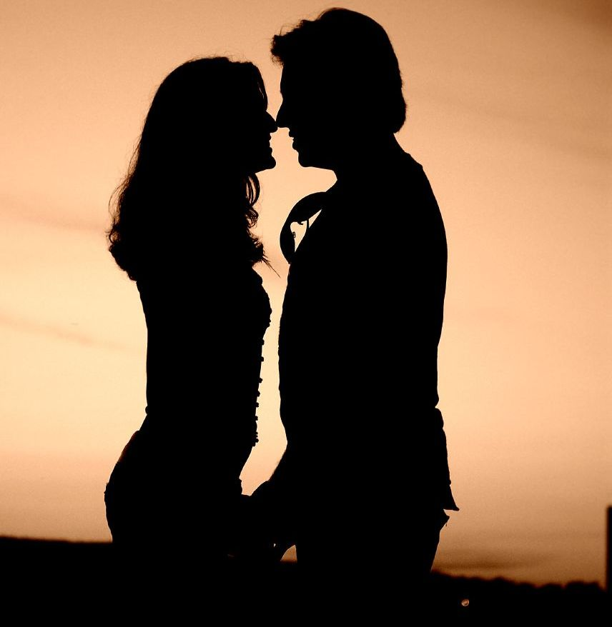
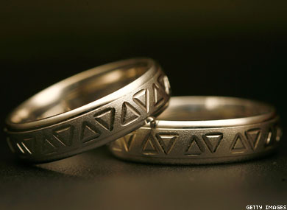
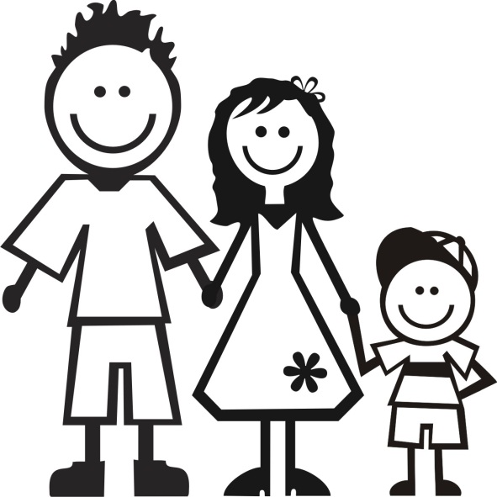
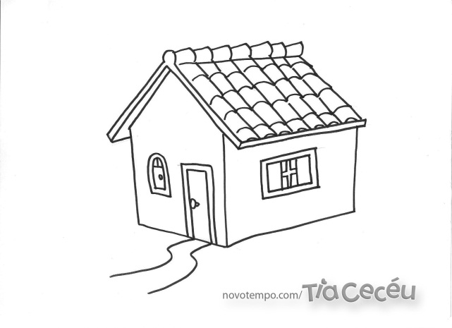

Slide 32
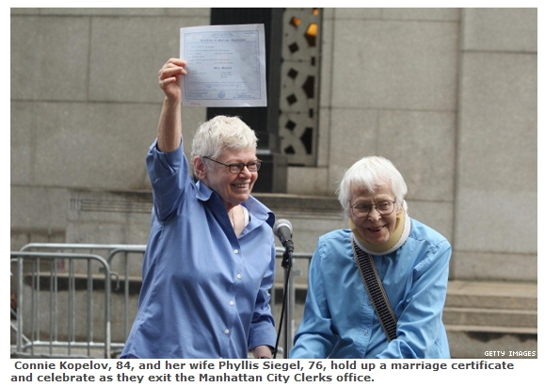
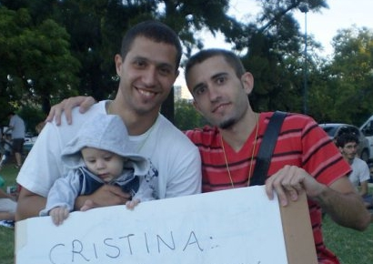
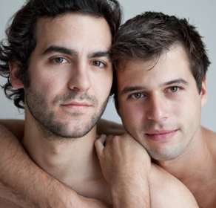
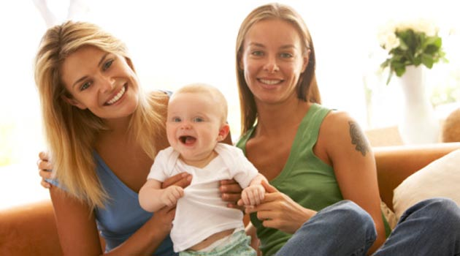
Novas/outras imagens

Slide 33
Mídia
Nos veículos de comunicação atuais, vemos tanto situações que reiteram o padrão heteronormatividade quanto outras que propõem uma visão mais arejada.
Exemplos:
Anúncios que veiculam papéis que são desempenhados pelos dois sexos
Mas também os de cerveja que fazem da mulher um objeto de desejo, a prática de esporte associada sempre ao homem, produtos do lar só para mulheres, etc.

Slide 34
Educar para uma postura crítica em relação à mídia
Interface entre educação e comunicação – a educomunicação
Mudanças coletivas só ocorrem se forem resultado de processos de autodeterminação e não o reflexo de uma ação externa. A comunicação possui ferramentas que podem aprimorar as funções democratizantes: o diálogo.

Slide 35
Desafios
Lidar com a mídia requer:
alfabetização digital inserir-se nas redes sociais descobrir novas formas de socialização, de mobilização e de luta.
Não apenas consumir informação mas também produzi-la.
Importância da leitura: o que lemos? O que nossos alunos leem?

Slide 36
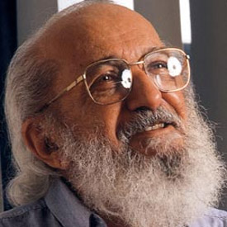
“A alegria não chega apenas quando encontramos algo, ela também faz parte do processo da busca. E ensinar e aprender não pode dar-se fora da procura, da beleza e da alegria.”
Paulo Freire

Slide 37
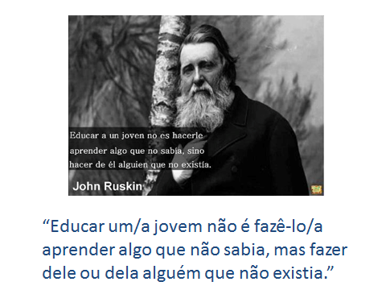

Slide 38
L U L A R A M I R E S
lularamires@terra.com.br
Fones: 3773 5514 97171 5055 (Vivo e Whats) 98564 7627 (Tim)
Facebook: Lula Ramires

